Slide 1

Linked Data
Edición 2014 / 2015

Slide 2
Índice e Introducción

Slide 3
Índice
Abrir datos
Que es Linked data?
Linked Data
Conceptos Básicos
Principios de Linked Data
LOD Cloud
Principales datasets
Public enpoint
Linked Open Data Vocabularies (LOV)
Publicando y Accediendo a la web de datos

Slide 4
Abriendo datos…

Slide 5
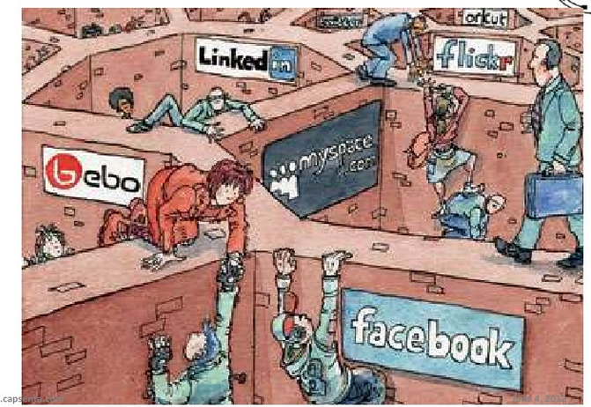
Datos aislado y cada uno con su formato
Notes:
Los datos están aislados en las web.
Hay datos pero ademas estan en APIs, bases de datos relacionales, XML, CSV

Slide 6
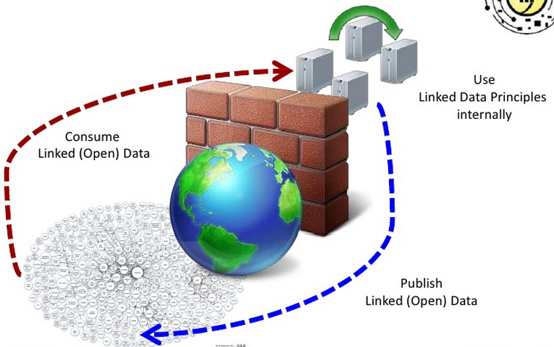
Producir/Consumir los datos

Slide 7
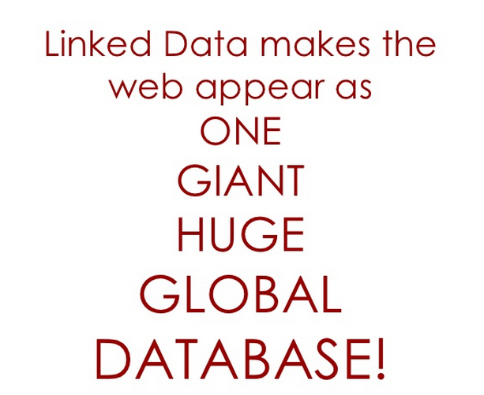
Linked Data

Slide 8
Open data Linked Data LOD
Open data → Datos que se ponen disponibles públicamente
No tienen porque ser RDF (puede ser csv). Solo es publicar datos.
La comunidad de Madrid tiene su portal: http://datos.madrid.es/portal/site/egob/
Hay bastantes iniciativas, concursos para crear aplicaciones o proyectos que reutilicen los datos abiertos
http://datos.gob.es/content/hackathones-de-datos-abiertos-espana
http://www.fujitsu.com/es/linked-open-data-2015/
Linked data → conjunto de buenas practicas para publicar datos
Linked Open Data → Datos publicados bajo las recomendaciones de Linked data publicados bajo una licencia abierta
Datasets recogidos en LOD Cloud

Slide 9
Las cinco estrellas de los datos abiertos
Una estrella: ofrecer los datos en cualquier formato, aunque sean difíciles de manipular, como un pdf o una imagen escaneada.
Dos estrellas: entregar los datos de manera estructurada, como en un archivo excel con extension xls.
Tres estrellas: entregar los datos en un formato que no sea propietario, como csv en vez de excel
Cuatro estrellas: usar URIs (que es una dirección web de un dato que sirve para enlazarlo con otros datos) para identificar cosas y propiedades, de manera que se pueda apuntar a los datos. Requiere usar un estándar RDF
Cinco estrellas: vincular sus datos con los de otras personas, dotándolos de contexto. En la práctica, a que la información entregada también apunte a otras fuentes de datos. Por ejemplo, si publico información sobre un libro dentro de mis datos, enlazar descripciones del libro que pertenezcan a otros publicadores (por ejemplo DBPedia o Amazon).

Slide 10
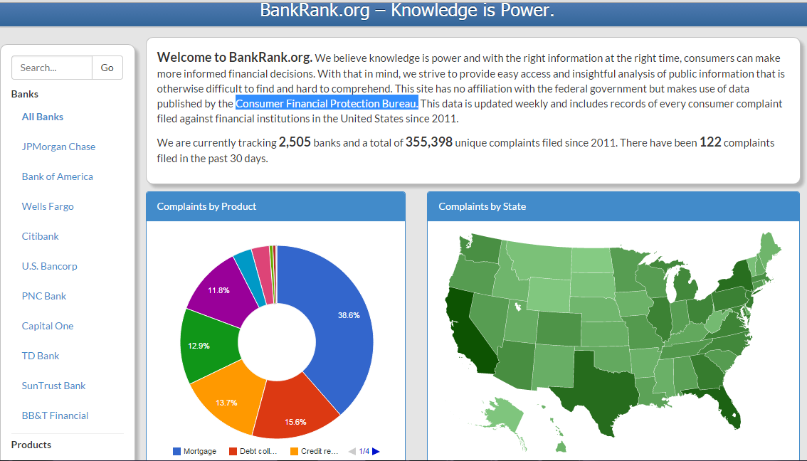
BankRank
BankRank → pagina dedicada a la valoración de los productos financieros y de los bancos
Datos obtenidos de la oficina del consumidor financiero (publicados bajo la iniciativa de data.gob
conocimiento RDF
Notes:
Gobierno de estados unidos [1] publica sus datos gubernamentales para consumición de humanos y aplicaciones
[1] http://www.data.gov/

Slide 11
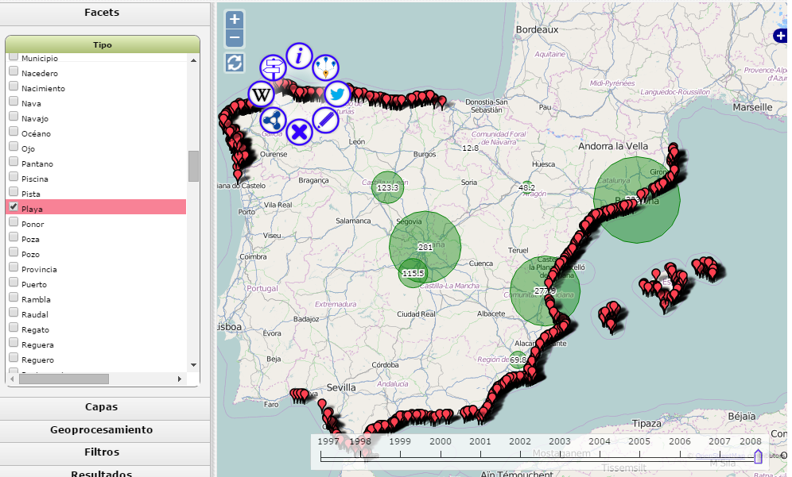
Iniciativas
Geolinked data [1] enriquecimiento de la Web de los Datos con datos geoespaciales del territorio nacional español.
Un servicio relaciona la información geográfica de España con la estadística usando datos públicos
Notes:
[1] http://geo.linkeddata.es/web/guest;jsessionid=0EDA2C9707D13B55DB55FF42D33DB113

Slide 12
Linked Data: Conceptos Básicos

Slide 13
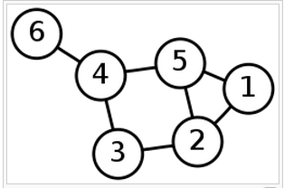
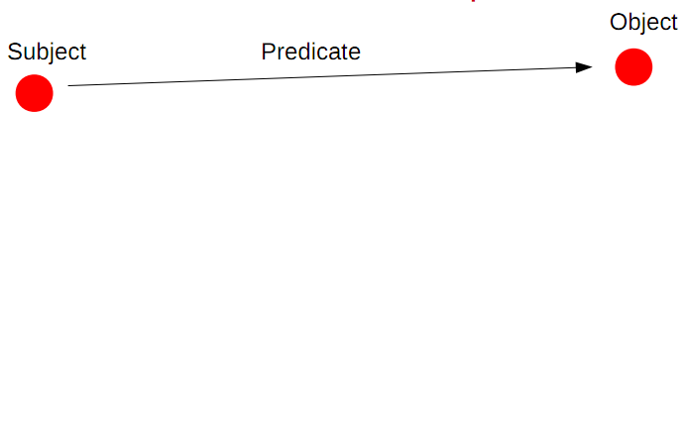
Linked Data: Conceptos Básicos
Rememorando.. un grafo es una
colección de nodos y arcos que
conectan pares de vértices.
A RDF-Triple es una expresión del tipo sujeto-predicado-objeto
Subject: resource
Predicated: rasgo
Object: valor del rasgo
Notes:
tendríamos mil opciones para buscarlo y tendríamos que ir navegando a través de las múltiples opciones de paginas

Slide 14
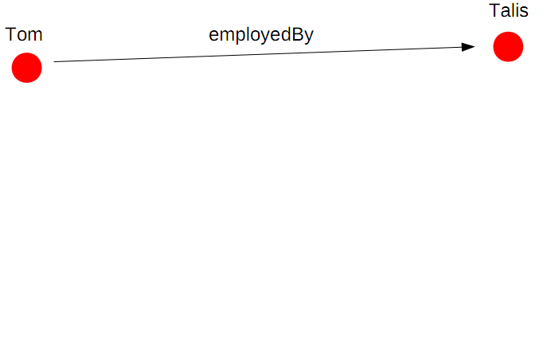
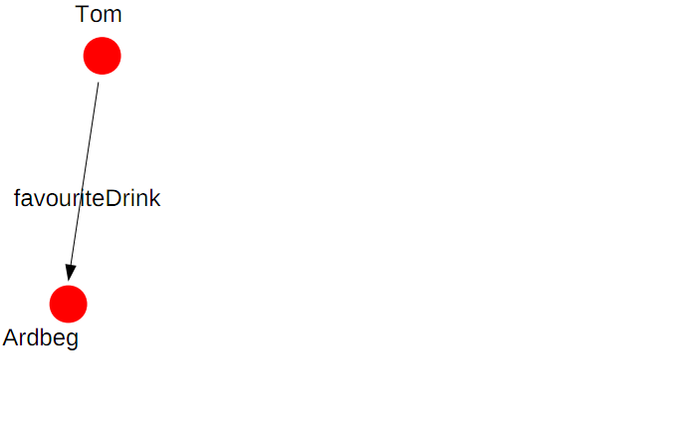
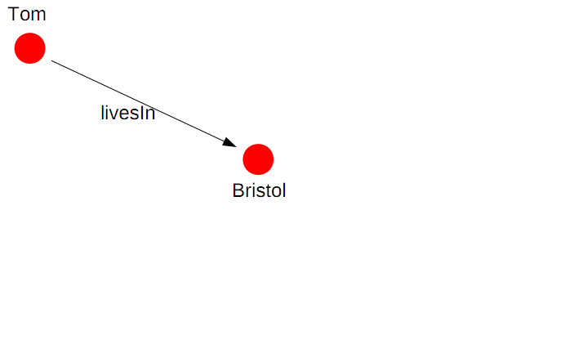
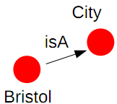
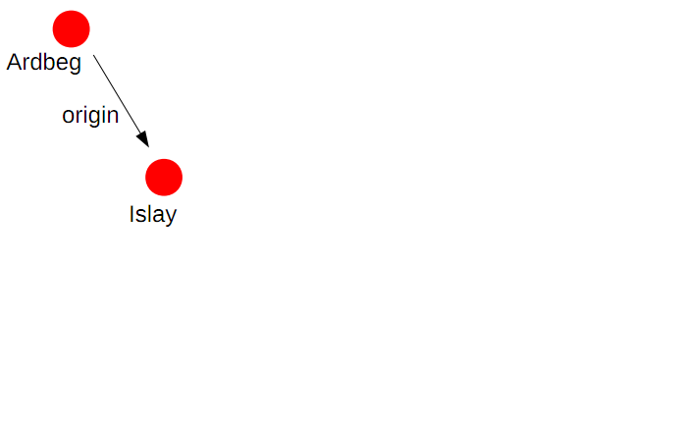
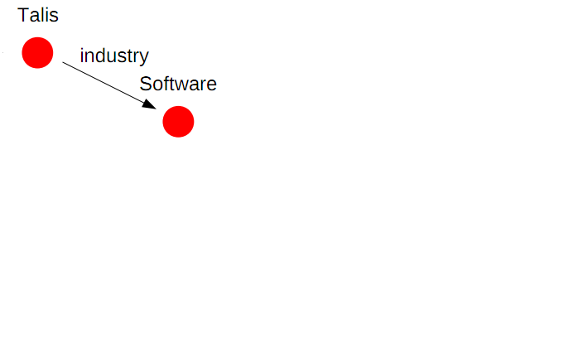
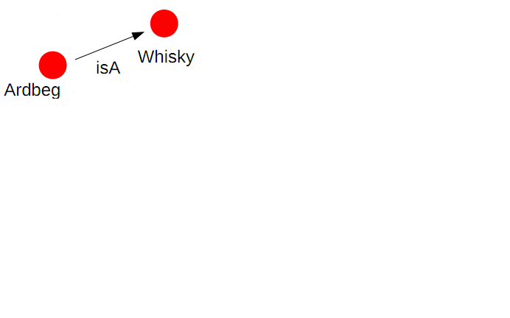
Linked Data: Conceptos Básicos
Tripletas sueltas

Slide 15
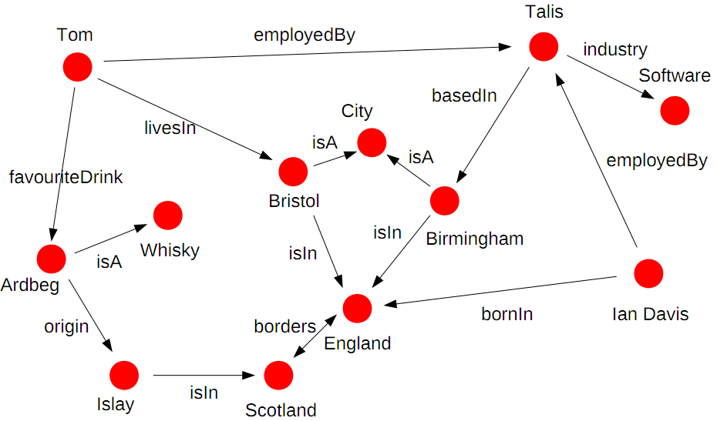
Linked Data: Conceptos Básicos
Es una serie de tripletas interconectadas (grafo RDF)

Slide 16
Linked Data: Conceptos Básicos
Es una serie de tripletas interconectadas (Grafo RDF) que incluyen información de “datasets” diferentes

Slide 17
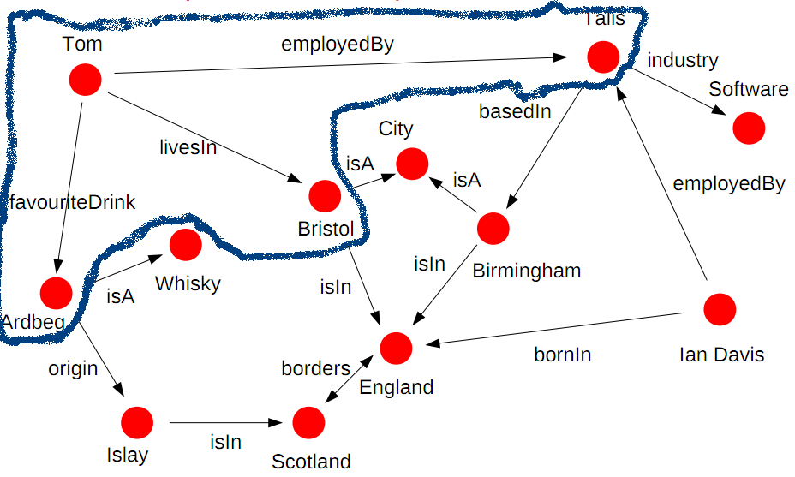
Linked Data: Conceptos Básicos
Es una serie de tripletas interconectadas (Grafo RDF) que incluyen información de “datasets” diferentes (información sobre Tom)

Slide 18
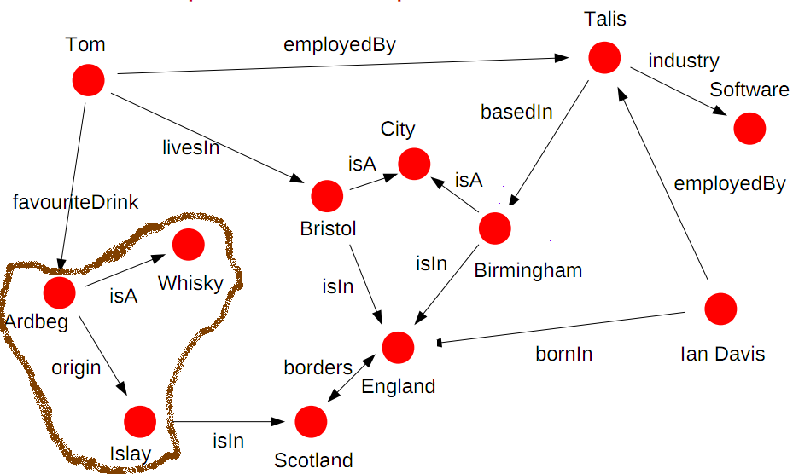
Linked Data: Conceptos Básicos
Es una serie de tripletas interconectadas (Grafo RDF) que incluyen información de “datasets” diferentes (información sobre Tom, información sobre el whisky Ardbeg)

Slide 19
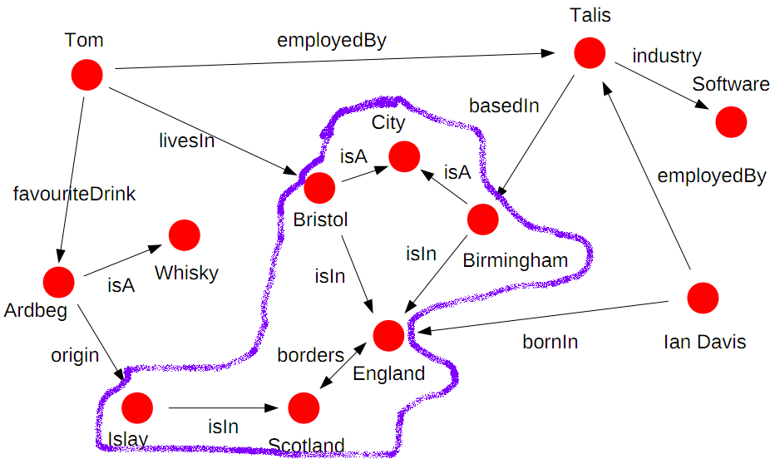
Linked Data: Conceptos Básicos
Es una serie de tripletas interconectadas (Grafo RDF) que incluyen información de “datasets” diferentes (información sobre Tom, información sobre el whisky Ardbeg, información geográfica)

Slide 20
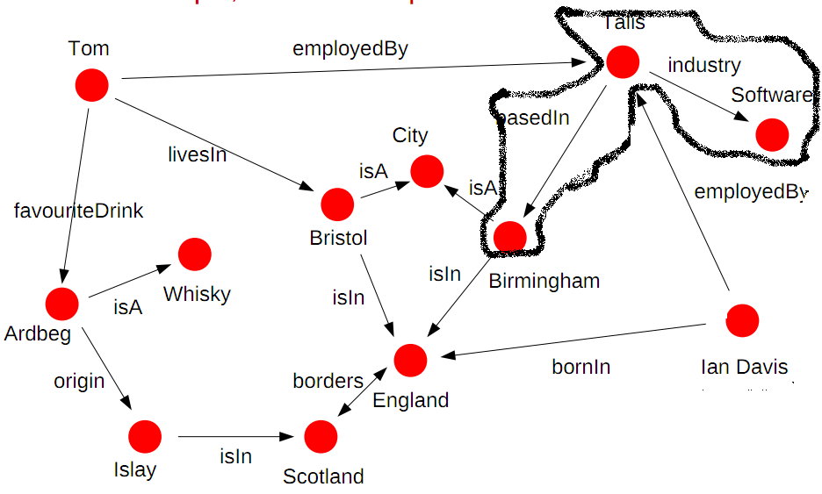
Linked Data: Conceptos Básicos
Es una serie de tripletas interconectadas (Grafo RDF) que incluyen información de “datasets” diferentes (información sobre Tom, información sobre el whisky Ardbeg, información geográfica, información sobre la compañía Talis)

Slide 21
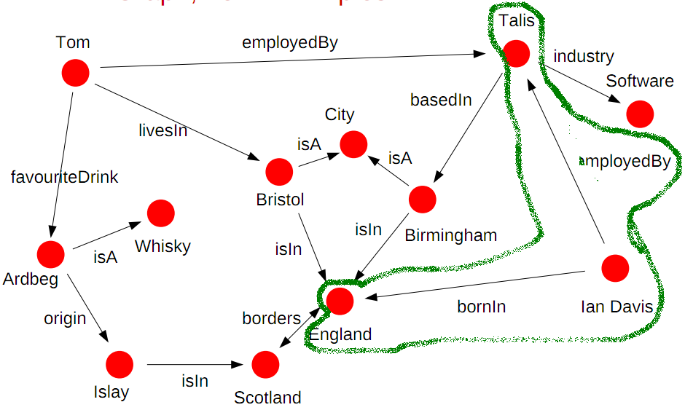
Linked Data: Conceptos Básicos
Es una serie de tripletas interconectadas (Grafo RDF) que incluyen información de “datasets” diferentes (información sobre Tom, información sobre el whisky Ardbeg, información geográfica, información sobre la compañía Talis o información sobre Ian Davis)

Slide 22
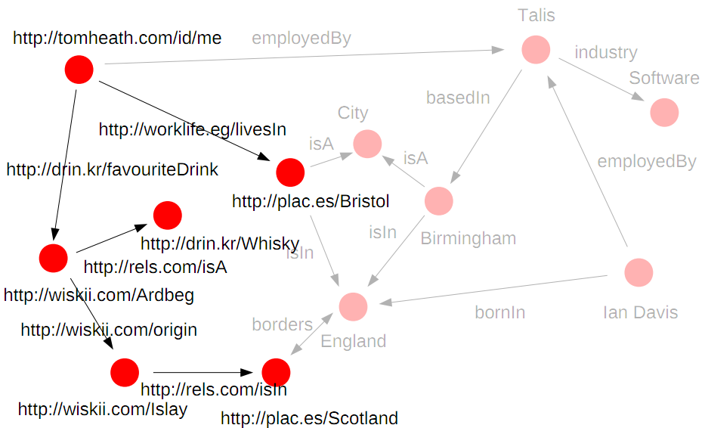
Linked Data: Conceptos Básicos
Es una serie de tripletas interconectadas (Grafo RDF) que incluyen información de “datasets” diferentes, nombrando a todos los elementos del grafo mediante URI’s

Slide 23
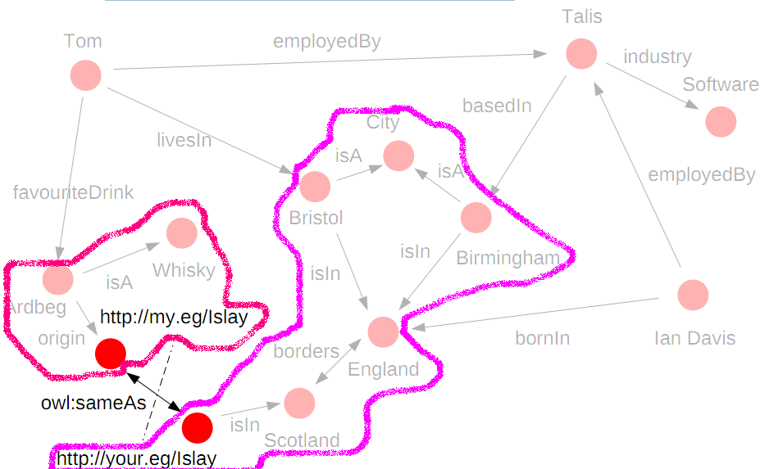
Linked Data: Conceptos Básicos
Es una serie de tripletas interconectadas (Grafo RDF) que incluyen información de “datasets” diferentes, nombrando a todos los elementos del grafo mediante URI’s y en algunos casos hablando de los mismos elementos

Slide 24
Linked Data: Principios Básicos
Usar URIs para identificar las cosas (mismo principio que en RDF)
URI de tipo URL para referirnos y localizar a cualquier recurso de una forma estándar, unívoca y global en internet
URI’s HTTP para que cualquier recurso pueda ser buscado y accedido atreves de la Web
Ofrecer información sobre los recursos usando RDF
Información representada mediante descripciones estándares
Información fácilmente procesable para una aplicación que desea obtener información sobre un recurso identificado mediante una URI (llamada HTTP para obtener el recurso)
Incluir enlaces a otros recursos (URI’s)
Enlazar datos en cualquier lugar (a nivel local de dataset o a nivel de internet con otros recursos de otros datasets)
Para que los datos no se queden aislados
Se pueda compartir información con otras fuentes externas
Otros sitios puedan enlazar los datos propios de la misma forma que se hace con los enlaces en HTML.
Notes:
Los datos enlazados (o Linked Data) se basa en la aplicación de ciertos principios básicos y necesarios para la publicación de datos estructurados

Slide 25
Linked Data: LOD Cloud
Data Hub es una plataforma (basada en la herramienta CKAN) para el registro de datos abiertos promovido por la “Open Knowledge Foundation”. Proporciona las siguientes funcionalidades:
buscar datos
registrar dataset publicados
crear y manejar grupos de dataset
y obtener información de aquellos dataset y grupos en los que se esta interesado
La “Linking Open Data community” actualiza periodicamente la LOD cloud con nuevos datasets a partir de la meta-información registrada en Data Hub/Ckan y algunos spiders de linked data.
Algunas webs informativas
http://lod-cloud.net/ (web general de información de LOD cloud)
http://datahub.io/group/about/lodcloud (grupo en data hub que gestiona la inserción de datasets en la LOD cloud)
http://linkeddatacatalog.dws.informatik.uni-mannheim.de/state/ (ultima web con estadísticas actualizadas a 2014)
Notes:
http://linkeddata.org/home

Slide 26
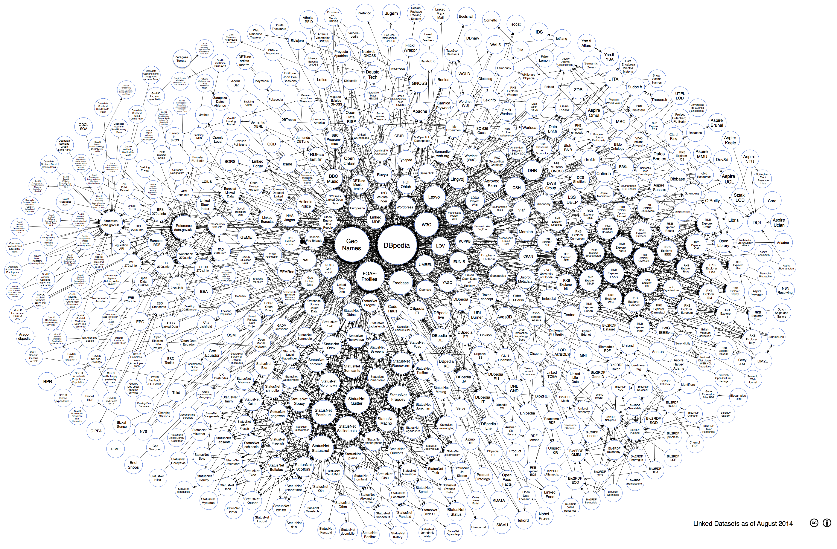
Linked Data: LOD Cloud
http://lod-cloud.net/versions/2014-08-30/lod-cloud.svg

Slide 27
Linked Data: LOD Cloud
Dbpedia[1]: Información de carácter general.
Endpoint: http://dbpedia.org/sparql
Geonames[2]: Información sobre localizaciones geográficas
Endopoint proporcionado por terceros http://factforge.net/sparql
FOAF Profiles [3]: Contiene datos de carácter personal propios de homepages, como perfiles foaf…
Aemet[4]: Datos geoespaciales españoles
Endpoint: http://aemet.linkeddata.es/sparql
LOV dataset[5]: Vocabularios reutilizados en los dataset de linked data
Endpoint: http://lov.okfn.org/endpoint/lov
New York Times[6]: Vocabulario de noticias
http://data.nytimes.com/
Musicbrainz[7]: Enciclopedia de música
SPARQL browser: http://dbtune.org/musicbrainz/snorql/
http://dbtune.org/musicbrainz/sparql
Web N+1: Contenidos del grupo Prisa
Sparql: http://webenemasuno.linkeddata.es/sparql
Otros datasets: http://datahub.io/dataset
Notes:
[1] http://datahub.io/dataset/dbpedia
[2] http://datahub.io/dataset/geonames-semantic-web
[3] http://datahub.io/dataset/personal-homepages
[4] http://datahub.io/dataset/aemet
[5] http://datahub.io/dataset/linked-open-vocabularies-lov
[6] http://datahub.io/es/dataset/nytimes-linked-open-data
[7] http://datahub.io/es/dataset/musicbrainz
Musicbrainz http://dbtune.org/musicbrainz/sparql
BBC Programmes and Music http://dbtune.org/bbc/programmes/sparql/
data.gov http://semantic.data.gov/sparql
data.gov.uk http://data.gov.uk/sparql

Slide 28
Linked Data: LOD cloud
En el siguiente enlace se pueden encontrar los principales “current alive” SPARQL endpoint de los datasets
http://www.w3.org/wiki/SparqlEndpoints
Muchos de ellos ocasionalmente se caen o dejan de funcionar.
http://labs.mondeca.com/sparqlEndpointsStatus/index.html

Slide 29
Linked Data: LOV -Vocabularios
Es necesario el uso de vocabularios para definir y describir propiedades (predicados) y clases (tipos) de los datos en el grafo, así como la información que describe a los predicados y los clases (subclases, subpropiedades…)
Es considerado como buena practica reusar términos de vocabularios RDF reconocidos como FOAF, SIOC, SKOS, DOAP, vCard, Dublin Core, OAI-ORE or GoodRelations
rdf: type foaf:Person
foaf:page
owl:sameAs
wgs84_pos:lat
wgs84_pos:long
Solo si estos vocabularios no proporcionaran los términos requeridos se deben definir nuevos o terminología especifica del data set
example:tieneHijo
Notes:
tendríamos mil opciones para buscarlo y tendríamos que ir navegando a través de las múltiples opciones de paginas

Slide 30
Linked Data: LOV
Miles de vocabularios han sido publicados desde la primera especificación de RDF.
Algunos de ellos son publicaciones estables publicados por corporaciones estándar como W3C
Otros son formatos de bibliotecas publicados bibliotecas del estado u otras grandes bibliotecas (BnF, DNB, etc.).
Otros publicados por grandes empresas de media como BBC, administraciones nacionales como INSEE, otros por universidades, centros de investigación, otros publicados simplemente publicados de manera individual y puestos al servicio de la comunidad siguiendo la tradición de publicar.
http://www.w3.org/2005/Incubator/lld/XGR-lld-vocabdataset-20111025/
Muchos de estos vocabularios han sido olvidados por sus creadores, tienen URI’s rotas o contenido obsoleto aunque sus términos pueden seguir siendo encontrados en los datos.
LOV proporciona una selección de cientos de vocabularios basados en un requisitos de calidad incluyendo:
Estabilidad de la URI y disponibilidad en internet
Uso de formatos estándar y de métodos de publicación estándar
Calidad en la documentación y en los metadatos del vocabulario
Identificación y fiabilidad del agente publicador
Política de control de version adecuada

Slide 31
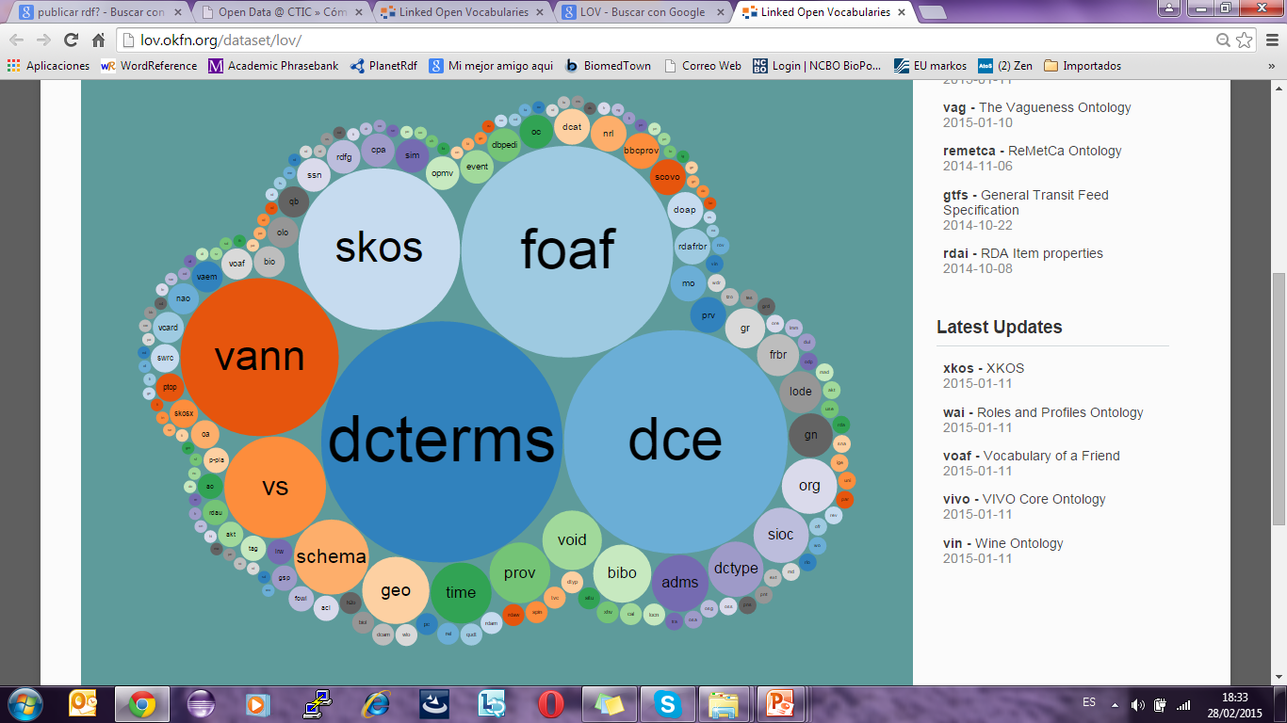
Linked Data: LOV
LOV → Es un dataset que contiene vocabularios RDFS o OWL ontologias definidas por y/o usadas por los dataset en Linked Data
http://linkeddatacatalog.dws.informatik.uni-mannheim.de/state/

Slide 32
Publicando y Accediendo a la web de datos

Slide 33
Linked Data: Publicar en Linked Data
Ficheros RDF estáticos subidos a un servidor web
Configurar el servidor con el correcto MIME type (AddType application/rdf+xml .rdf)
Tamaño del fichero pequeño (pocas tripletas) y que varie poco
La URI base debe ser la URI del fichero, de modo que si tenemos el fichero http://example.com/people.rdf alojado en el servidor, los recursos definidos dentro tendran que tener la URI: http://example.com/people.rdf#recurso1
recursos FOAF (“foaf.rdf”) que son colgados en los sitios web
Repositorios RDF
Datos en bases de datos relacionales
Los datos se encuentran en una base de datos y queremos mapearlos a RDF.
Existen varias herramientas. La mas conocida: D2R server
Datos en otros formatos (csv, excel,…)
Usar algunas de los RDFizers disponibles [2][3] para convertir los datos
Usar algún RDF repositorio para almacenar los RDF obtenidos
Usar algun interfaz de Linked Data como Pubby para hacer los datos que hay en el repositorio accesibles via WEB (no solo a traves de SPARQL)
Notes:
Cuando a través de una URL devolvemos descripciones de recursos en RDF ya estamos publicando Linked data
[1] http://d2rq.org/d2r-server
[2] http://www.w3.org/wiki/ConverterToRdf
[3] http://spqr.cerch.kcl.ac.uk/?page_id=94

Slide 34
Linked Data: Consumiendo Linked Data
Browseando de-refernciables URIS’s
DBPedia: http://dbpedia.org/page/Paul_McCartney
http://sv.dbpedia.org/page/
GeoNames: http://www.geonames.org/2950159/berlin.html
MDB: http://data.linkedmdb.org/resource/actor/29755
Web N+1: http://webenemasuno.linkeddata.es/page/elviajero/resource/Guide/20090124ELPVIAVJE_3.TES
MusicBrainz: http://dbtune.org/musicbrainz/page/artist/a992aada-7108-455d-9747-0b7b6a089e8d
Navegadores Linked Data (páginas y extensiones sobre navegadores, etc.): Tabulator, Disco, LENA, Marble[4], VisiNav , Zitgist
Notes:
[1] http://www.eionet.europa.eu/software/sparql-client/
[4] http://mes.github.io/marbles/

Slide 35
Linked Data: Consumiendo Linked Data
SPARQL endpoints (existen diversas librerías para hacer queries programáticamente*)
Queries sobre un dataset
Queries sobre múltiples datasets.
Hay algunos SPARQL endpoint que proporcionan acceso a datos de múltiples datasets:
Factforge: http://factforge.net/sparql
http://lod.openlinksw.com/sparql
Crear tu propia colección. Consiguiendo los dump y almacenándolos en un repositorio RDF
Federated SPARQL engines → The W3C SPARQL 1.1 working group is currently extending SPARQL with basic support for federated queries
* SPARQL Client Libraries → Librerías que proporcionan soporte para hacer SPARQL queries a endpoint SPARQL remotos
SPARQL-client (python) [1]
PySPARQL (Python)
Jena / ARQ (Java) http://jena.sourceforge.net/
Sesame (Java) http://www.openrdf.org/
Notes:
[1] http://www.eionet.europa.eu/software/sparql-client/

Slide 36
Linked Data: Federated Queries - SPARQL 1.1 Federation Extension
Implican consultar múltiples y distribuidas fuentes de datos, e.g: Para consultar Linked Open Data Cloud.
Aparece el concepto de mediador al que le llegan las queries, y este distribuye sub-queries a las sources que corresponda, y una vez obtiene los resultados los combina.
SPARQL 1.1 soporta queries que mezclan datos distribuidos a través de la web.
Sesame 2.6 [1]
Jena SPARQL Server Fuseki [2]
ARQ para Jena [3]
SPARQL-DQP [4]
SPARQL 1.1 Federation Extension → La palabra “SERVICE” instruye a un procesador de queries federadas a invocar una porción de una consulta SPARQL frente a un SPARQL endpoint remoto.
Notes:
[1] http://rdf4j.org/
[2] http://jena.apache.org/documentation/serving_data/
[3] http://jena.apache.org/documentation/query/index.html
[4] http://mayor2.dia.fi.upm.es/oeg-upm/index.php/en/technologies/166-sparql-dqp

Slide 37
SPARQL 1.1: Query 1
Ejemplo 1: Combinar datos de repositorio local y remoto
Data: Grafo de premios
Query: Completa la información del mejor actor con informaron de dbpedia (premios ganados)
SELECT ?a ?name ?premios
WHERE
{
?s ex4:bestActor ?name .
SERVICE <http://es.dbpedia.org/sparql>
{ ?a es-dbpedia-owl:nombre ?name .
?a dbpedia-owl:award ?premios
}
}

Slide 38
SPARQL 1.1: Query 2
Ejemplo 2: Combinar datos de repositorios remotos
Data: Grafo de premios
Query: Completa la información de los datasets de MDB y DBpedia
SELECT ?filmMdb ?directorName ?birthPlace
WHERE
{
SERVICE <http://data.linkedmdb.org/sparql>
{ ?filmMdb rdfs:label "boyhood".
?filmMdb imdb:director ?director.
?director imdb:director_name ?directorName}
SERVICE <http://es.dbpedia.org/sparql>
{ ?person foaf:name ?name .
?person es-dbpedia-owl:lugarDeNacimiento ?birthPlace .
FILTER regex(?name, ?directorName)}
}

Slide 39
Ejercicio 5_1
Navegar en los siguiente datasets introduciendo la URI de ejemplo:
BBPedia_ES
SPARQL: http://es.dbpedia.org/sparql
Ejemplo: http://www.dbpedia.org/page/Alicia_Keys
MusicBrainz
SPARQL: http://dbtune.org/musicbrainz/sparql
Ejemplo: http://dbtune.org/musicbrainz/resource/artist/704acdbb-1415-4782-b0b6-0596b8c55e46
Web n+1 el viajero
SPARQL: http://webenemasuno.linkeddata.es/sparql)
Ejemplo: http://webenemasuno.linkeddata.es/page/elviajero/resource/Guide/20060513ELPVIALBV_5.TES
MDB:
SPARQL: http://data.linkedmdb.org/sparql
Ejemplo: http://data.linkedmdb.org/page/film/300
Y determinar los siguiente:
Que tipo de entidades esta describiendo
titulo o name que tiene las entidades
vocabulario usado para indicar el titulo o name

Slide 40
Referencias
file:///C:/Users/a181115/Downloads/3923-4768-1-PB.pdf
http://datos.fundacionctic.org/2009/12/como-publicar-linked-data/
http://linkeddata.org/guides-and-tutorials
https://books.google.es/books?id=YJgvBQAAQBAJ&pg=PA442&lpg=PA442&dq=Linked+Open+Data+as+the+Fuel+for+Smarter+Cities&source=bl&ots=XPCI79-qkX&sig=5Xk96ys0wyJJabOSCoGNarsQ7k0&hl=es&sa=X&ei=Z9UFVfLSONX5ao3igdgB&ved=0CEQQ6AEwBQ#v=onepage&q=Linked%20Open%20Data%20as%20the%20Fuel%20for%20Smarter%20Cities&f=false
http://visualbox.org/presentations/twed12/#/14

